Slide 1
Профессии XXI века

Slide 2
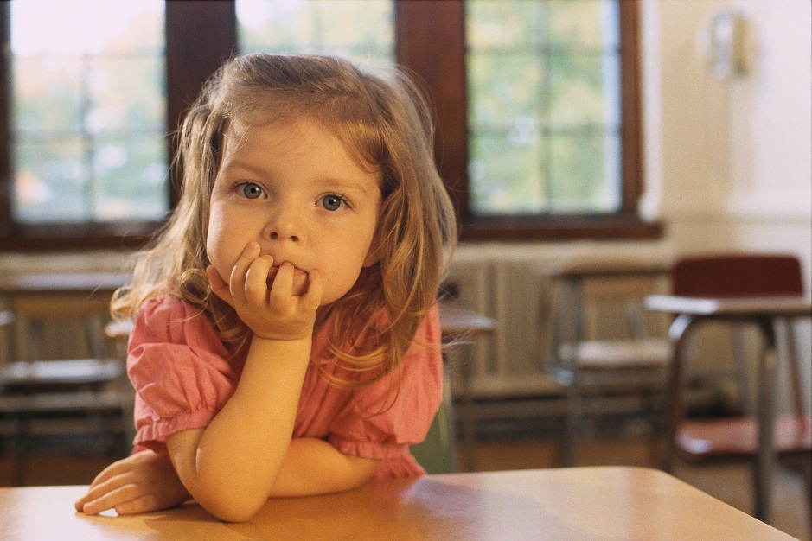
Кем вы
мечтали стать в детстве?
Notes:
Фронтальная работа.
Тренер записывает на флип чарте названия профессий, которые называют школьники.
Затем следует обсуждение.
Тренер может прийти к обобщению – какие и почему профессии нравятся детям, особенно остановившись на причинах выбора: игрушки, сказки, профессия родителей, кинофильмы, компьютерные игры и т.д.
Вопросы для обсуждения:
Кем вы мечтали стать в детстве?
Почему в детстве выбирают для себя такие профессии?
У кого сохранилось желание выбрать ту же профессию?
Oбобщениe – какие и почему профессии нравятся детям, особенно остановившись на причинах выбора: игрушки, сказки, профессия родителей, кинофильмы, компьютерные игры и т.д.

Slide 4
1. Деньги, 2. Склонности, 3. Родители, 4. Престижность профессии, 5. Интересы, 6. Успехи в школе, 7. Способности, 8. Связи, 9. Давление сверстников, 10. СМИ, 11. Семейные традиции, 12. Перспективы
Что влияет на выбор профессии?

Slide 5
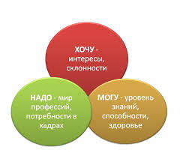
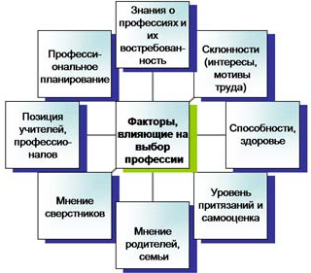
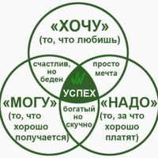

Slide 6
Престижные
профессии

Slide 7
Престижные и доходные профессии сегодня
Юрист, нотариус, прокурор, судья
менеджер
Врач, фармацевт
Банкир, служащий банка
Экономист, финансист
Бизнесмен, предприниматель
Министр, депутат, государственный служащий
Работник IT фирмы. Программист
Бухгалтер, аудитор
Работник шоу-бизнеса

Slide 8
Профессии, востребованные в перспективе
Строители
Инженеры
IT специалисты
Менеджеры
Переводчики и лингвисты
Нанотехнологи
Специалисты в области биотехнологий и биоинженерии
Маркетинг
Сервис
Логистика

Slide 9
Престижные и доходные профессии сегодня
Профессии, востребованные в перспективе
Юрист, нотариус, судья
менеджер
Врач, фармацевт
Банкир, служащий банка
Экономист, финансист
Бизнесмен, предприниматель
Министр, депутат, государственный служащий
IT специалисты.
Программист
Бухгалтер, аудитор
Работник шоу-бизнеса
Строители
Инженеры
IT специалисты
Менеджеры
Переводчики и лингвисты
Нанотехнологи
Специалисты в области биотехнологий и биоинженерии
Маркетинг
Сервис
Логистика

Slide 10
Профессии будущего

Slide 11
IT специалисты
Назовите профессии, связанные с компьютерными технологиями

Slide 12
IT специалисты
Программист;
Системный архитектор;
Специалист по информационным системам;
Системный аналитик;
Специалист по системному администрированию;
Менеджер информационных технологий;
Менеджер по продажам решений и сложных технических систем;
Специалист по информационным ресурсам;
Администратор баз данных;
PR;
Специалисты по маркетингу и рекламе;
Евангелисты (специалист, профессионально занимающийся пропагандой в сфере информационных технологий).

Slide 13
Преимущества IT специальностей
Работа интересная, возможности для самореализации;
Можно много заработать;
Безработица не грозит;
Можно работать практически в любой стране;
Вы будете по настоящему нужным человеком.

Slide 14
Notes:
Возможности Microsoft

Slide 16
17 000 школьников
160 студентов-партнеров Microsoft и студентов AIESEC
Реализуется PH International в сотрудничестве с Microsoft и AIESEC
В рамках глобальной инициативы YouthSpark

Slide 17
-
А сейчас?
Notes:
Записать на флип-чарте факторы, влияющие на выбор профессии выпускниками школы.
Предложить им ранжировать список и определить 3-5 чаще всего встречающихся фактора.
Прийти к выводу, что нельзя игнорировать, прежде всего, интересы, способности, перспективность профессии. Предложить обсудить один из названных факторов – престижность.
Возможные ответы школьников: деньги, склонности, родители, престижность, интересы, успехи в школе, способности, связи, давление сверстников, СМИ, семейные традиции, перспективы и т.д.
Обсуждение:
Как бы вы ранжировали этот список?
Что для вас на первом месте? Почему?
Вывод - нельзя игнорировать, прежде всего, интересы, способности, перспективность профессии.
Давайте обсудим престижность профессий(переход к след блоку)

Slide 18
Спасибо за внимание!
Notes:
It4youth.ru
Спасибо за внимание!

Slide 19
Источники изображений
Слайд 1. https://im3-tub-ru.yandex.net/i?id=5be195056d6a2a7a10e47719b38c0be4&n=21
Слайд 2. http://sablezubka.ru/d/1/1/254/15/m_4542.jpg
Слайд 3 http://festival.1september.ru/articles/630068/presentation/1/4.JPG
Слайд 6 http://www.meerkatcommunications.ca/wp-content/uploads/2011/07/writing2.jpg
Слайд 11, 12 https://img.freepik.com/free-photo/young-emotional-business-people-joyfully-working-on-laptop-together-group-of-laughing-men-and-women-spending-time-at-work-in-modern-cozy-office_574295-5906.jpg?w=900&t=st=1688620386~exp=1688620986~hmac=4ab344b960036e83dfe1baed9c3524cf1fe077bb9f844db435ecbe66b93f9f9d
Слайд 13 http://www.plexio.net/images/slideshow/large/experts.png
Слайд 14 http://4.bp.blogspot.com/-ni8UgCfIKAc/USNdBaBiY6I/AAAAAAAAHEk/-k7ZQEXmN-c/s1600/%D0%9C%D0%B0%D0%BB%D1%8C%D1%87%D0%B8%D0%BA.jpg
Слайд 17 https://im0-tub-ru.yandex.net/i?id=c0957a28046f05f5ff7632548e4e25a3&n=21

